Slide 1
算法设计与分析
---- 课程编号：BK10504150-01
开课专业班级：软件211-3
开课教师：赵浩然

Slide 2
05
第五章 图的搜索算法

Slide 3
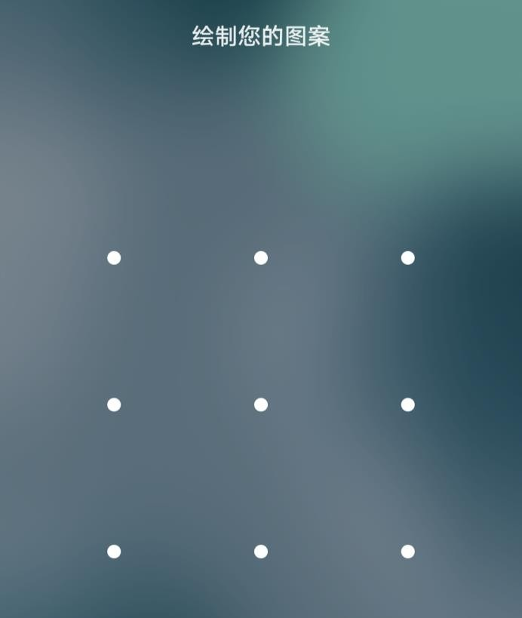




图的背景
一笔画问题：手机解锁图案需一笔画出
哪些图案可以仅用一笔就画出来？

Slide 4
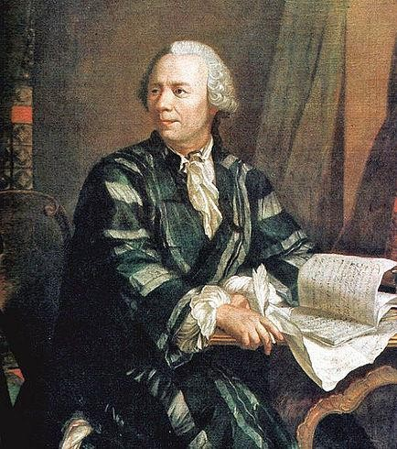
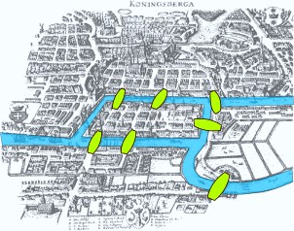
图的背景
柯尼斯堡七桥问题：七座桥连接河岸和两个小岛，步行者怎样才能不重复、不遗漏地一次走完七座桥?
河岸1小岛1
小岛2
河岸2
瑞士数学家欧拉
Notes:
图论里面的经典问题，

Slide 5
图的背景
柯尼斯堡七桥问题：七座桥连接河岸和两个小岛，步行者怎样才能不重复、不遗漏地一次走完七座桥?
河岸1
小岛1
小岛2
河岸2
瑞士数学家欧拉
经过抽象之后，仅保留点和边的结构称为图
Notes:
顶点，边。

Slide 6
图的背景
柯尼斯堡七桥问题：七座桥连接河岸和两个小岛，步行者怎样才能不重复、不遗漏地一次走完七座桥?
河岸1
小岛1
小岛2
河岸2
瑞士数学家欧拉
忽略河岸和小岛的形状大小，重新建模为一笔画问题
Notes:
证明了七桥问题不可能实现

Slide 7



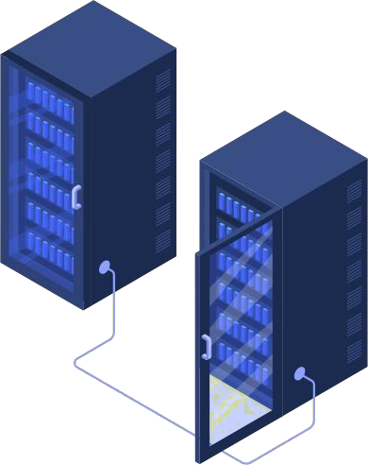


图的背景
图：现实中常见结构
计算机网络：因特网，万维网
点
边
Notes:
在现实生活中处处可见，路由器，节点，

Slide 8
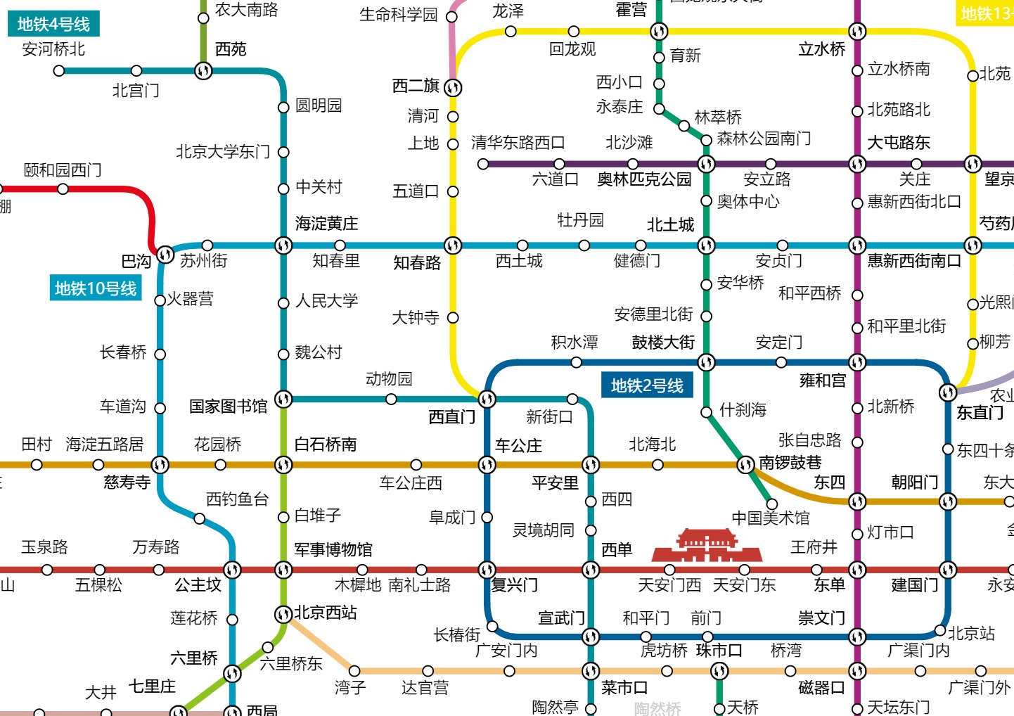
图的背景
图：现实中常见结构
交通出行：北京地铁图
点
边

Slide 9









图的背景
图：现实中常见结构
社交网络：微博
点
边
Notes:
好友关系为边

Slide 10
图的概念：图的定义
图可以表示为一个二元组𝑮 =< 𝑽, 𝑬 >，其中
𝑽表示非空顶点集，其元素称为顶点(Vertex)
𝑬表示边集，其元素称为边(Edge)
𝒆 = 𝒖, 𝒗 表示一条边，其中𝒖 ∈ 𝑽, 𝒗 ∈ 𝑽, 𝒆 ∈ 𝑬
无向图𝑮_{𝟏} =< 𝑽_{𝟏}, 𝑬_{𝟏} >
𝒂
𝒃
𝒄
𝑽_{𝟏} = 𝒂, 𝒃, 𝒄, 𝒅, 𝒇
𝑬_{𝟏} = { 𝒂, 𝒃 , 𝒂, 𝒅 , 𝒃, 𝒄 , 𝒃, 𝒅 , 𝒃, 𝒇 , (𝒅, 𝒇)}
𝒅
𝒇

Slide 11
图的概念：图的定义
图可以表示为一个二元组𝑮 =< 𝑽, 𝑬 >，其中
𝑽表示非空顶点集，其元素称为顶点(Vertex)
𝑬表示边集，其元素称为边(Edge)
𝒆 = 𝒖, 𝒗 表示一条边，其中𝒖 ∈ 𝑽, 𝒗 ∈ 𝑽, 𝒆 ∈ 𝑬
无向图𝑮_{𝟏} =< 𝑽_{𝟏}, 𝑬_{𝟏} >
𝒂
𝒃
𝒄
𝑽_{𝟏} = 𝒂, 𝒃, 𝒄, 𝒅, 𝒇
𝑬_{𝟏} = { 𝒂, 𝒃 , 𝒂, 𝒅 , 𝒃, 𝒄 , 𝒃, 𝒅 , 𝒃, 𝒇 , (𝒅, 𝒇)}
𝒅
𝒇
(𝒂, 𝒃)和(𝒃, 𝒂)被视作同一条边

Slide 12
图的概念：图的定义
图可以表示为一个二元组𝑮 =< 𝑽, 𝑬 >，其中
𝑽表示非空顶点集，其元素称为顶点(Vertex)
𝑬表示边集，其元素称为边(Edge)
𝒆 = 𝒖, 𝒗 表示一条边，其中𝒖 ∈ 𝑽, 𝒗 ∈ 𝑽, 𝒆 ∈ 𝑬
有向图𝑮_{𝟐} =< 𝑽_{𝟐}, 𝑬_{𝟐} >
𝒂
𝒃
𝑽_{𝟐} = 𝒂, 𝒃, 𝒄
𝑬_{𝟐} = { 𝒂, 𝒃 , 𝒂, 𝒄 , 𝒄, 𝒂 , 𝒄, 𝒃 }
𝒄

Slide 13
图的概念：图的定义
图可以表示为一个二元组𝑮 =< 𝑽, 𝑬 >，其中
𝑽表示非空顶点集，其元素称为顶点(Vertex)
𝑬表示边集，其元素称为边(Edge)
𝒆 = 𝒖, 𝒗 表示一条边，其中𝒖 ∈ 𝑽, 𝒗 ∈ 𝑽, 𝒆 ∈ 𝑬
有向图𝑮_{𝟐} =< 𝑽_{𝟐}, 𝑬_{𝟐} >
𝒂
𝒃
𝑽_{𝟐} = 𝒂, 𝒃, 𝒄
𝑬_{𝟐} = { 𝒂, 𝒃 , 𝒂, 𝒄 , 𝒄, 𝒂 , 𝒄, 𝒃 }
𝒄
(𝒂, 𝒄)和(𝒄, 𝒂)是两条不同的边

Slide 14
图的概念：相邻与关联
相邻(Adjacent)
边 𝒖,𝒗 连接的顶点𝒖和𝒗相邻
关联(Incident)
边 𝒖,𝒗 和其连接的顶点𝒖(或𝒗)相互关联
𝒂 𝒃
𝒅
𝒅
𝒇
顶点𝒃和𝒅相邻
𝒃,𝒅 与顶点𝒃和𝒅关联
Notes:
相邻是从顶点之间的关系出发，关联是从边的角度出发，这条边将顶点b，d关联起来

Slide 15
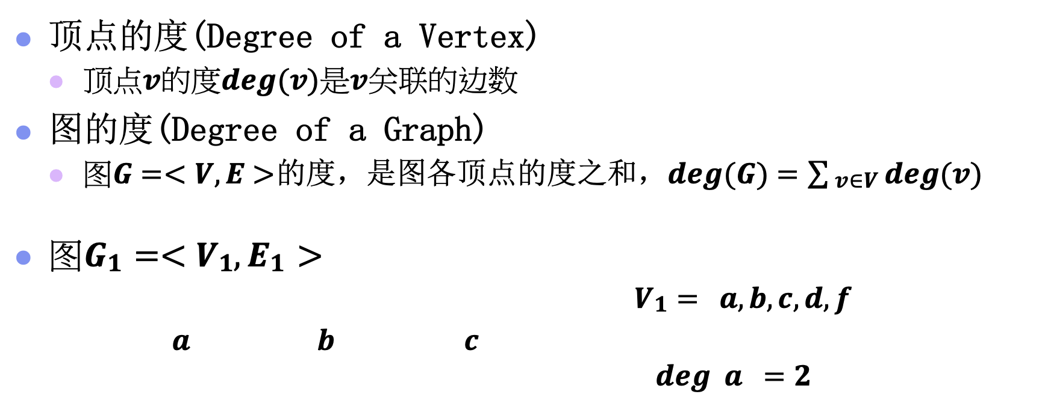
图的概念：度
顶点的度(Degree of a Vertex)
顶点𝒗的度𝒅𝒆𝒈(𝒗)是𝒗关联的边数
图的度(Degree of a Graph)
图𝑮 =< 𝑽, 𝑬 >的度，是图各顶点的度之和，𝒅𝒆𝒈(𝑮) = $\sum{\text{v}\text{∈}\text{V} \text{deg}\text{(}\text{v}\text{)} }$
图𝑮_{𝟏} =< 𝑽_{𝟏}, 𝑬_{𝟏} >
𝑽_{𝟏} = 𝒂, 𝒃, 𝒄, 𝒅, 𝒇
𝒂 𝒃 𝒄
𝒅𝒆𝒈 𝒂 = 𝟐
𝒅
𝒇

Slide 16
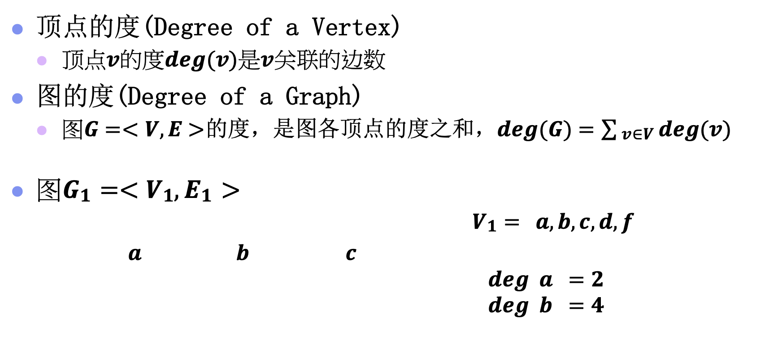
图的概念：度
顶点的度(Degree of a Vertex)
顶点𝒗的度𝒅𝒆𝒈(𝒗)是𝒗关联的边数
图的度(Degree of a Graph)
图𝑮 =< 𝑽, 𝑬 >的度，是图各顶点的度之和，𝒅𝒆𝒈(𝑮) = $\sum{\text{v}\text{∈}\text{V} \text{deg}\text{(}\text{v}\text{)} }$
图𝑮_{𝟏} =< 𝑽_{𝟏}, 𝑬_{𝟏} >
𝑽_{𝟏} = 𝒂, 𝒃, 𝒄, 𝒅, 𝒇
𝒂 𝒃 𝒄
𝒅𝒆𝒈 𝒂 = 𝟐
𝒅𝒆𝒈 𝒃 = 𝟒
𝒅
𝒇

Slide 17
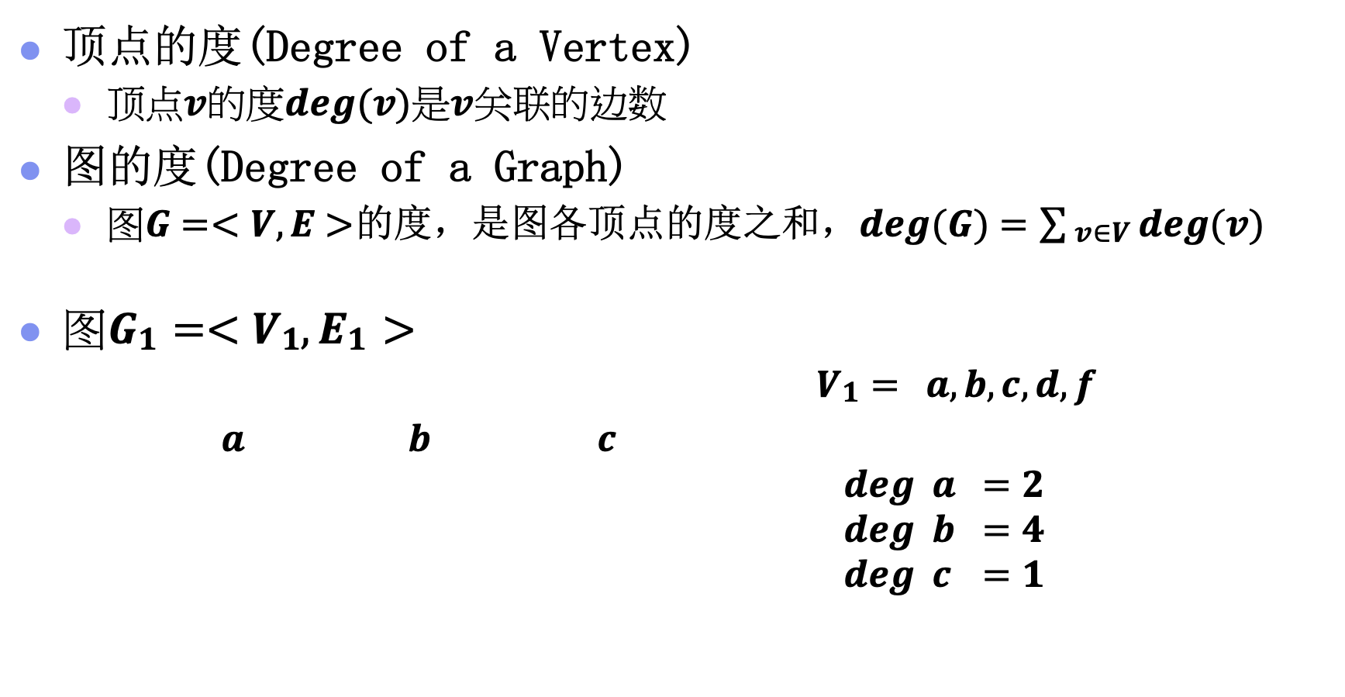
图的概念：度
顶点的度(Degree of a Vertex)
顶点𝒗的度𝒅𝒆𝒈(𝒗)是𝒗关联的边数
图的度(Degree of a Graph)
图𝑮 =< 𝑽, 𝑬 >的度，是图各顶点的度之和，𝒅𝒆𝒈(𝑮) = $\sum{\text{v}\text{∈}\text{V} \text{deg}\text{(}\text{v}\text{)} }$
图𝑮_{𝟏} =< 𝑽_{𝟏}, 𝑬_{𝟏} >
𝑽_{𝟏} = 𝒂, 𝒃, 𝒄, 𝒅, 𝒇
𝒂 𝒃 𝒄
𝒅𝒆𝒈 𝒂 = 𝟐
𝒅𝒆𝒈 𝒃 = 𝟒
𝒅𝒆𝒈 𝒄 = 𝟏
𝒅
𝒇

Slide 18
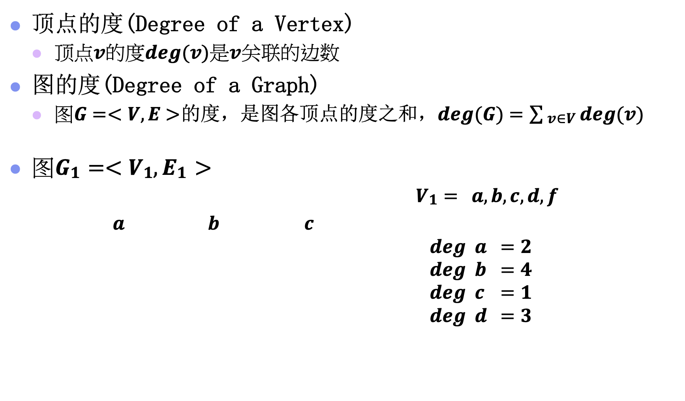
图的概念：度
顶点的度(Degree of a Vertex)
顶点𝒗的度𝒅𝒆𝒈(𝒗)是𝒗关联的边数
图的度(Degree of a Graph)
图𝑮 =< 𝑽, 𝑬 >的度，是图各顶点的度之和，𝒅𝒆𝒈(𝑮) = $\sum{\text{v}\text{∈}\text{V} \text{deg}\text{(}\text{v}\text{)} }$
图𝑮_{𝟏} =< 𝑽_{𝟏}, 𝑬_{𝟏} >
𝑽_{𝟏} = 𝒂, 𝒃, 𝒄, 𝒅, 𝒇
𝒂 𝒃 𝒄
𝒅𝒆𝒈 𝒂 = 𝟐
𝒅𝒆𝒈 𝒃 = 𝟒
𝒅𝒆𝒈 𝒄 = 𝟏
𝒅𝒆𝒈 𝒅 = 𝟑
𝒅
𝒇

Slide 19
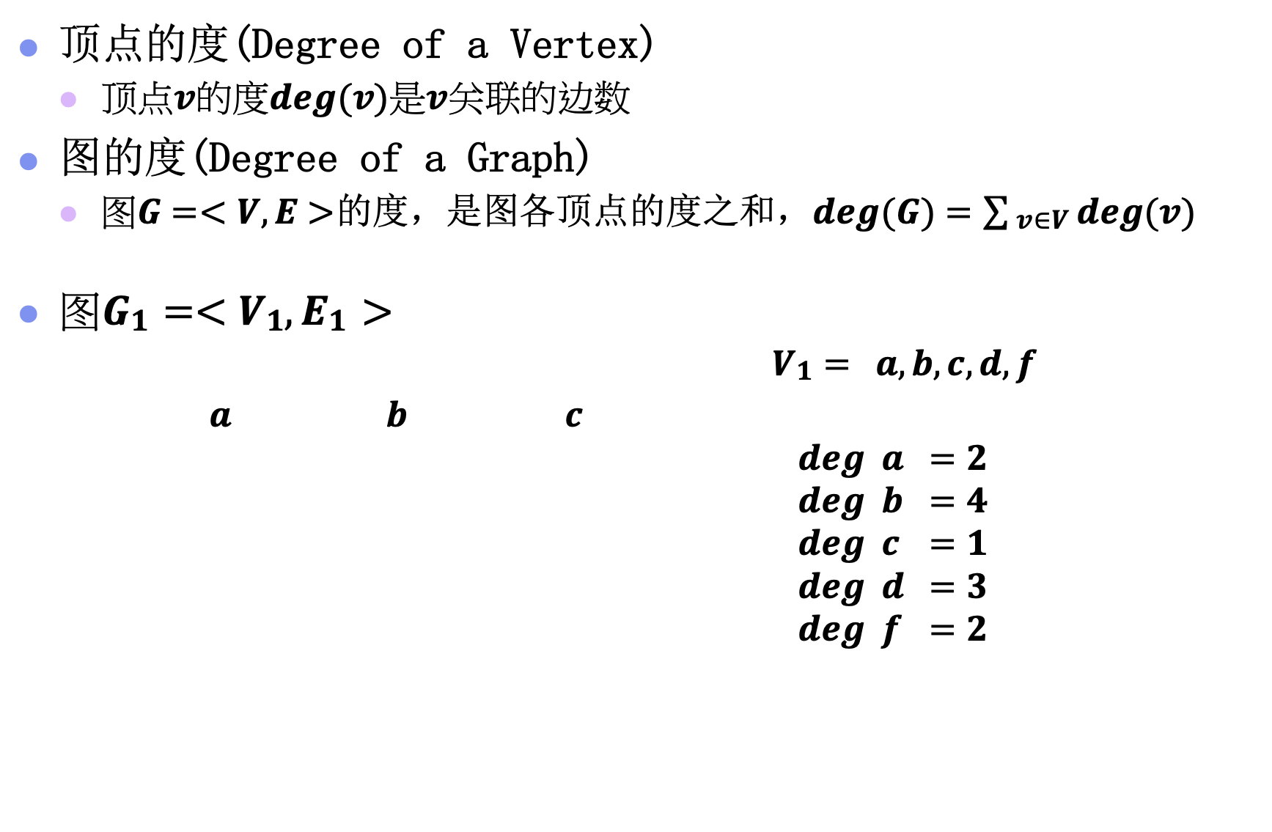
图的概念：度
顶点的度(Degree of a Vertex)
顶点𝒗的度𝒅𝒆𝒈(𝒗)是𝒗关联的边数
图的度(Degree of a Graph)
图𝑮 =< 𝑽, 𝑬 >的度，是图各顶点的度之和，𝒅𝒆𝒈(𝑮) = $\sum{\text{v}\text{∈}\text{V} \text{deg}\text{(}\text{v}\text{)} }$
图𝑮_{𝟏} =< 𝑽_{𝟏}, 𝑬_{𝟏} >
𝑽_{𝟏} = 𝒂, 𝒃, 𝒄, 𝒅, 𝒇
𝒂 𝒃 𝒄
𝒅𝒆𝒈 𝒂 = 𝟐
𝒅𝒆𝒈 𝒃 = 𝟒
𝒅𝒆𝒈 𝒄 = 𝟏
𝒅𝒆𝒈 𝒅 = 𝟑
𝒅𝒆𝒈 𝒇 = 𝟐
𝒅
𝒇

Slide 20

图的概念：度
顶点的度(Degree of a Vertex)
顶点𝒗的度𝒅𝒆𝒈(𝒗)是𝒗关联的边数
图的度(Degree of a Graph)
图𝑮 =< 𝑽, 𝑬 >的度，是图各顶点的度之和，𝒅𝒆𝒈(𝑮) = $\sum{\text{v}\text{∈}\text{V} \text{deg}\text{(}\text{v}\text{)} }$
图𝑮_{𝟏} =< 𝑽_{𝟏}, 𝑬_{𝟏} >
𝑽_{𝟏} = 𝒂, 𝒃, 𝒄, 𝒅, 𝒇
𝒂 𝒃 𝒄
𝒅𝒆𝒈 𝒂 = 𝟐
𝒅𝒆𝒈 𝒃 = 𝟒
𝒅𝒆𝒈 𝒄 = 𝟏
𝒅𝒆𝒈 𝒅 = 𝟑
𝒅𝒆𝒈 𝒇 = 𝟐
𝒅
𝒅
𝒇
𝒇
𝒅𝒆𝒈 𝑮_{𝟏}
= 𝟐 + 𝟒 + 𝟏 + 𝟑 + 𝟐 = 𝟏𝟐

Slide 21
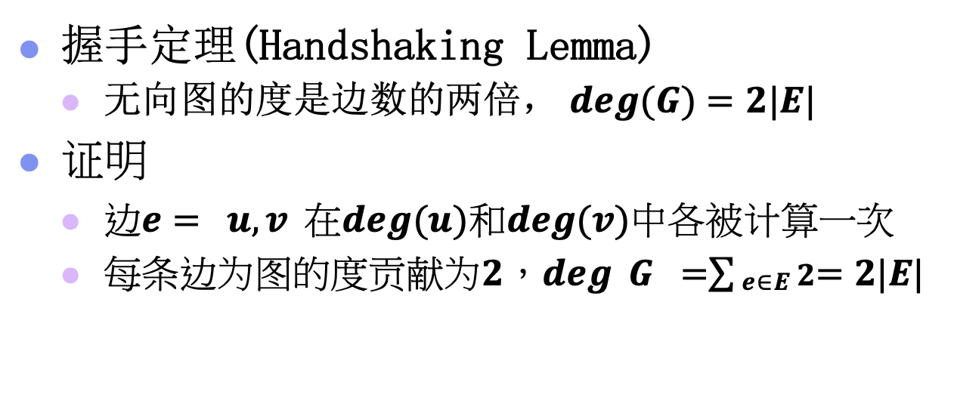
握手定理
握手定理(Handshaking Lemma)
无向图的度是边数的两倍， 𝒅𝒆𝒈(𝑮) = 𝟐|𝑬|
证明
边𝒆 = 𝒖, 𝒗 在𝒅𝒆𝒈(𝒖)和𝒅𝒆𝒈(𝒗)中各被计算一次
每条边为图的度贡献为𝟐，𝒅𝒆𝒈 𝑮 =$\sum{\text{e}\text{∈}\text{E} \text{2}}$= 𝟐|𝑬|
度+𝟏 度+𝟏
𝒂 𝒃
𝒄
𝒅
𝒇

Slide 22
柯尼斯堡七桥问题
七座桥连接河岸和两个小岛，步行者怎样才能不重复、不遗漏地一次走完七座桥?
河岸1
河岸1
小岛1
小岛1
小岛2
小岛2
河岸2
河岸2
瑞士数学家欧拉
仅保留点和边的结构，建模为一笔画问题

Slide 23
柯尼斯堡七桥问题
七座桥连接河岸和两个小岛，步行者怎样才能不重复、不遗漏地一次走完七座桥?
河岸𝟏
小岛𝟏
小岛𝟐
河岸𝟐

Slide 24
柯尼斯堡七桥问题
从起点出发，经过图中所有边，最终到达终点
其他𝟏
起点
终点
其他𝟐

Slide 25
柯尼斯堡七桥问题
从起点出发，经过图中所有边，最终到达终点
其他𝟏
起点
终点
第一步
其他𝟐
起点：第一步需要从一条边离开

Slide 26
柯尼斯堡七桥问题
从起点出发，经过图中所有边，最终到达终点
其他𝟏
最后一步
起点
终点
其他𝟐
终点：最后一步需要从一条边到达

Slide 27
柯尼斯堡七桥问题
从起点出发，经过图中所有边，最终到达终点
其他𝟏
起点
终点
其他𝟐
其他顶点：从一条边到达后，需要从另一条边离开

Slide 28
柯尼斯堡七桥问题
从起点出发，经过图中所有边，最终到达终点
其他𝟏
起点
终点
其他𝟐
其他顶点：从一条边到达后，需要从另一条边离开

Slide 29
柯尼斯堡七桥问题
从起点出发，经过图中所有边，最终到达终点
其他𝟏
起点
终点
其他𝟐
其他顶点的度为必须为偶数，否则无法离开

Slide 30
柯尼斯堡七桥问题
从起点出发，经过图中所有边，最终到达终点
河岸𝟏
小岛𝟏
小岛𝟐
河岸𝟐

Slide 31
柯尼斯堡七桥问题
从起点出发，经过图中所有边，最终到达终点
顶点的度：𝟑
河岸𝟏
顶点的度：𝟓
小岛𝟏
小岛𝟐
顶点的度：𝟑
河岸𝟐
顶点的度：𝟑
计算出所有顶点的度

Slide 32
柯尼斯堡七桥问题
从起点出发，经过图中所有边，最终到达终点
顶点的度：𝟑
河岸𝟏
顶点的度：𝟓起点
小岛𝟏
小岛𝟐
顶点的度：𝟑
河岸𝟐
顶点的度：𝟑
终点
选择任意起点和终点

Slide 33
柯尼斯堡七桥问题
从起点出发，经过图中所有边，最终到达终点
顶点的度：𝟑
河岸𝟏
顶点的度：𝟓起点
小岛𝟏
小岛𝟐
顶点的度：𝟑
河岸𝟐
顶点的度：𝟑
终点
选择任意起点和终点，都存在无法离开的其他顶点

Slide 34
柯尼斯堡七桥问题
从起点出发，经过图中所有边，最终到达终点
顶点的度：𝟑
河岸𝟏
顶点的度：𝟓起点
小岛𝟏
小岛𝟐
顶点的度：𝟑
河岸𝟐
顶点的度：𝟑
终点
柯尼斯堡七桥问题无解

Slide 35
图的概念：路径
路径(Path)
图中一个的顶点序列< 𝒗_{𝟎}, 𝒗_{𝟏}, … , 𝒗_{𝒌} >称为𝒗_{𝟎}到𝒗_{𝒌}的路径
路径包含顶点𝒗_{𝟎}, 𝒗_{𝟏}, … , 𝒗_{𝒌}和边 𝒗_{𝟎}, 𝒗_{𝟏} , 𝒗_{𝟏}, 𝒗_{𝟐} , … , (𝒗_{𝒌−𝟏}, 𝒗_{𝒌})
存在路径< 𝒗_{𝟎}, 𝒗_{𝟏}, … , 𝒗_{𝒌} > ，则𝒗_{𝟎}可达𝒗_{𝒌}
如果𝒗_{𝟎}, 𝒗_{𝟏}, … , 𝒗_{𝒌}互不相同，则该路径是简单的
路径𝑷 =< 𝒂, 𝒃, 𝒄, 𝒈 >，顶点𝒂可达顶点𝒈
𝒂 𝒃
𝒄
𝒅
𝒇
𝒈

Slide 36
图的概念：环路
环路(Cycle)
如果路径< 𝒗_{𝟎}, 𝒗_{𝟏}, … , 𝒗_{𝒌} >中𝒗_{𝟎} = 𝒗_{𝒌}且至少包含一条边，则该路径构成环路
如果𝒗_{𝟏}, 𝒗_{𝟐}, … , 𝒗_{𝒌}互不相同，则该环路是简单的
环路𝑪 =< 𝒂, 𝒃, 𝒅, 𝒂 >
𝒂
𝒃
𝒄
𝒅
𝒇
𝒈

Slide 37
图的概念：环路
环路(Cycle)
如果路径< 𝒗_{𝟎}, 𝒗_{𝟏}, … , 𝒗_{𝒌} >中𝒗_{𝟎} = 𝒗_{𝒌}且至少包含一条边，则该路径构成环路
如果𝒗_{𝟏}, 𝒗_{𝟐}, … , 𝒗_{𝒌}互不相同，则该环路是简单的
无环图(Acyclic Graph)：图中不存在环路
𝒂
𝒃
𝒄
𝒂
𝒃
𝒄
𝒅
𝒇
𝒈
𝒅
𝒇
𝒈
有环图
无环图

Slide 38
图的概念：连通
连通(Connectivity)
如果图的任意对顶点互相可达，则称该图是连通的，反之称为非连通
𝒂
𝒃
𝒄
𝒂
𝒃
𝒄
𝒅
𝒇
𝒈
𝒅
𝒇
𝒈
连通图
非连通图

Slide 39
图的概念：连通
连通(Connectivity)
如果图的任意对顶点互相可达，则称该图是连通的，反之称为非连通
连通分量(Connected Components)
根据是否连通将顶点进行分组，相互可达的顶点集称为连通分量
𝒂 𝒃 𝒄
𝒅
连通分量𝟏
𝒇 𝒈
连通分量𝟐非连通图

Slide 40
图的概念：子图
子图(Subgraph)
如果𝑽′ ⊆ 𝑽, 𝑬′ ⊆ 𝐄，则称图𝑮’ =< 𝑽’, 𝑬’ >是图𝑮的一个子图
𝒂
𝒃
𝒄
𝒂
𝒃
𝒄
𝒅
𝒇
𝒈
𝒅
𝒇
𝒈
图𝑮
𝑮的子图

Slide 41
图的概念：子图
子图(Subgraph)
如果𝑽′ ⊆ 𝑽, 𝑬′ ⊆ 𝐄，则称图𝑮’ =< 𝑽’, 𝑬’ >是图𝑮的一个子图
生成子图(Spanning Subgraph)
如果𝑽′ = 𝑽, 𝑬′ ⊆ 𝐄，则称图𝑮’ =< 𝑽’, 𝑬’ >是图𝑮的一个生成子图
𝒂
𝒃
𝒄
𝒂
𝒃
𝒄
𝒂
𝒃
𝒄
𝒅
𝒇
𝒈
𝒅
𝒇
𝒈
𝒅
𝒇
𝒈
图𝑮
𝑮的子图
𝑮的生成子图

Slide 42
图的概念：树
树(Tree)
连通、无环图𝑻 =< 𝑽_{𝑻}, 𝑬_{𝑻} >
𝒂
𝒃
𝒄
𝒅
𝒇
𝒈
𝒉
𝒊
树
𝒋

Slide 43
图的概念：树
树(Tree)
连通、无环图𝑻 =< 𝑽_{𝑻}, 𝑬_{𝑻}
>，树有|𝑽_{𝑻}| − 𝟏条边
𝒂
𝒃
𝒄
𝒅
𝒇
𝒈
𝒉
𝒊
树
𝒋

Slide 44
图的概念：树
树(Tree)
连通、无环图𝑻 =< 𝑽_{𝑻}, 𝑬_{𝑻}
森林(Forest)
一至多棵树组成的无环图
𝒃 𝒄 𝒂
>，树有|𝑽_{𝑻}| − 𝟏条边
𝒂
𝒃
𝒄
𝒅
𝒇
𝒈
𝒅
𝒇
𝒈
𝒉
𝒊
树
𝒋
𝒉
𝒊
森林
𝒋

Slide 45
图的概念：树
树(Tree)
连通、无环图𝑻 =< 𝑽_{𝑻}, 𝑬_{𝑻}
森林(Forest)
一至多棵树组成的无环图
𝒃 𝒄 𝒂
>，树有|𝑽_{𝑻}| − 𝟏条边
𝒂
𝒃
𝒄
𝒂
𝒃
𝒄
𝒅
𝒇
𝒈
𝒅
𝒇
𝒈
𝒅
𝒇
𝒆
𝒉
𝒊
树
𝒋
𝒉
𝒊
森林
𝒋
𝒉
𝒊
𝒋
非树、非森林

Slide 46
图的表示：邻接链表
图𝑮 =< 𝑽, 𝑬 > ，其邻接链表由|𝑽|条链表的数组构成
𝒂
𝒃
𝒄
𝒅
𝒇
𝒂
𝒃
𝒄
𝒅
𝒇
图𝑮

Slide 47
图的表示：邻接链表
图𝑮 =< 𝑽, 𝑬 > ，其邻接链表由|𝑽|条链表的数组构成
每个顶点有一条链表，包含所有与其相邻的顶点
𝑨𝒅𝒋 𝒂 = 𝒃, 𝒅 ;
𝒂
𝒃
𝒄
𝒅
𝒇
𝒃
𝒅
/
𝒂
𝒃
𝒄
𝒅
𝒇
图𝑮

Slide 48
图的表示：邻接链表
图𝑮 =< 𝑽, 𝑬 > ，其邻接链表由|𝑽|条链表的数组构成
每个顶点有一条链表，包含所有与其相邻的顶点
𝑨𝒅𝒋 𝒂 = 𝒃, 𝒅 ; 𝑨𝒅𝒋 𝒃 = 𝒂, 𝒄, 𝒅, 𝒇 ;
𝒂
𝒃
𝒄
𝒅
𝒇
𝒃
𝒅
/
𝒂
𝒃
𝒂
𝒄
𝒅
𝒇
/
𝒄
𝒅
𝒇
图𝑮

Slide 49
图的表示：邻接链表
图𝑮 =< 𝑽, 𝑬 > ，其邻接链表由|𝑽|条链表的数组构成
每个顶点有一条链表，包含所有与其相邻的顶点
𝑨𝒅𝒋 𝒂 = 𝒃, 𝒅 ; 𝑨𝒅𝒋 𝒃 = 𝒂, 𝒄, 𝒅, 𝒇 ; 𝑨𝒅𝒋 𝒄 = 𝒃, 𝒇 ; …
空间大小𝑶(|𝑽| + |𝑬|)
𝒂
𝒃
𝒄
𝒅
𝒇
𝒃 𝒅
𝒂 𝒄
𝒃 𝒇
𝒂 𝒃
𝒃 𝒄
/
𝒂 𝒃
𝒅
𝒇
/
𝒄
/
𝒅
𝒇
𝒇 | /
𝒅 | /
图𝑮

Slide 50
图的表示：邻接矩阵
图𝑮 =< 𝑽, 𝑬 > 的邻接矩阵由 𝑽 × |𝑽|的二维数组𝑨构成，满足:
₌ 𝟏,
𝒊, 𝒋 ∈ 𝑬
𝒊, 𝒋 ∉ 𝑬
𝑨
𝒊𝒋
𝟎,
 |  | 𝒂 | 𝒃 | 𝒄 | 𝒅 | 𝒇
 |  | 𝟏 | 𝟐 | 𝟑 | 𝟒 | 𝟓
𝒂 | 𝟏
𝒃 | 𝟐
𝒄 | 𝟑
𝒅 | 𝟒
𝒇 | 𝟓
𝟏
𝒂
𝟐
𝒃
𝟑
𝒄
𝒅
𝒇
𝟒
𝟓

Slide 51
图的表示：邻接矩阵
图𝑮 =< 𝑽, 𝑬 > 的邻接矩阵由 𝑽 × |𝑽|的二维数组𝑨构成，满足:
₌ 𝟏,
𝒊, 𝒋 ∈ 𝑬
𝒊, 𝒋 ∉ 𝑬
𝑨
𝒊𝒋
𝟎,
𝒂 |  |  | 𝒃 | 𝒄 | 𝒅 | 𝒇
 |  | 𝟏 | 𝟐 | 𝟑 | 𝟒 | 𝟓
𝒂 | 𝟏 | 𝟎 | 𝟏 | 𝟎 | 𝟏 | 𝟎
𝒃 | 𝟐
𝒄 | 𝟑
𝒅 | 𝟒
𝒇 | 𝟓
𝟏
𝒂
𝟐
𝒃
𝟑
𝒄
𝒅
𝒇
𝟒
𝟓

Slide 52
图的表示：邻接矩阵
图𝑮 =< 𝑽, 𝑬 > 的邻接矩阵由 𝑽 × |𝑽|的二维数组𝑨构成，满足:
₌ 𝟏,
𝒊, 𝒋 ∈ 𝑬
𝒊, 𝒋 ∉ 𝑬
𝑨
𝒊𝒋
𝟎,
 |  | 𝒂 | 𝒃 | 𝒄 | 𝒅 | 𝒇
𝒂 |  | 𝟏 | 𝟐 | 𝟑 | 𝟒 | 𝟓
 | 𝟏 | 𝟎 | 𝟏 | 𝟎 | 𝟏 | 𝟎
𝒃 | 𝟐 | 𝟏 | 𝟎 | 𝟏 | 𝟏 | 𝟏
𝒄 | 𝟑
𝒅 | 𝟒
𝒇 | 𝟓
𝟏
𝒂
𝟐
𝒃
𝟑
𝒄
𝒅
𝒇
𝟒
𝟓

Slide 53
图的表示：邻接矩阵
图𝑮 =< 𝑽, 𝑬 > 的邻接矩阵由 𝑽 × |𝑽|的二维数组𝑨构成，满足:
₌ 𝟏,
𝒊, 𝒋 ∈ 𝑬
𝒊, 𝒋 ∉ 𝑬
𝑨
𝒊𝒋
𝟎,
𝒂 |  |  | 𝒃 | 𝒄 | 𝒅 | 𝒇
 |  | 𝟏 | 𝟐 | 𝟑 | 𝟒 | 𝟓
𝒂 | 𝟏 | 𝟎 | 𝟏 | 𝟎 | 𝟏 | 𝟎
𝒃 | 𝟐 | 𝟏 | 𝟎 | 𝟏 | 𝟏 | 𝟏
𝒄 | 𝟑 | 𝟎 | 𝟏 | 𝟎 | 𝟎 | 𝟏
𝒅 | 𝟒
𝒇 | 𝟓
𝟏
𝒂
𝟐
𝒃
𝟑
𝒄
𝒅
𝒇
𝟒
𝟓

Slide 54
图的表示：邻接矩阵
图𝑮 =< 𝑽, 𝑬 > 的邻接矩阵由 𝑽 × |𝑽|的二维数组𝑨构成，满足:
₌ 𝟏,
𝒊, 𝒋 ∈ 𝑬
𝒊, 𝒋 ∉ 𝑬
𝑨
𝒊𝒋
𝟎,
空间大小𝑶( 𝑽 ^{𝟐})， 𝑶(𝟏)判断是否有边
 |  | 𝒂 | 𝒃 | 𝒄 | 𝒅 | 𝒇
 |  | 𝟏 | 𝟐 | 𝟑 | 𝟒 | 𝟓
𝒂 | 𝟏 | 𝟎 | 𝟏 | 𝟎 | 𝟏 | 𝟎
𝒃 | 𝟐 | 𝟏 | 𝟎 | 𝟏 | 𝟏 | 𝟏
𝒄 | 𝟑 | 𝟎 | 𝟏 | 𝟎 | 𝟎 | 𝟏
𝒅 | 𝟒 | 𝟏 | 𝟏 | 𝟎 | 𝟎 | 𝟏
𝒇 | 𝟓 | 𝟎 | 𝟏 | 𝟏 | 𝟏 | 𝟎
𝟏
𝒂
𝟐
𝒃
𝟑
𝒄
𝒅
𝒇
𝟒
𝟓
Notes:
适用于矩阵比较稠密，几乎每两个顶点之间都存在边，只用O（1）的时间复杂度就可以取出！

Slide 55
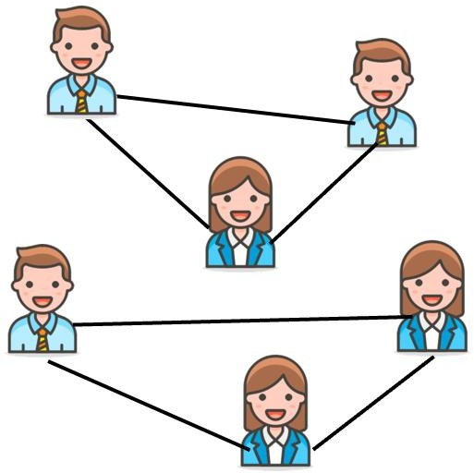
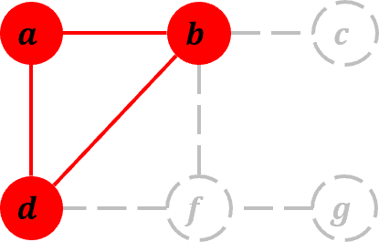
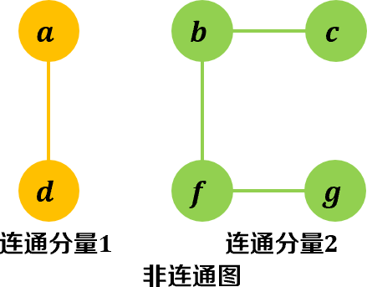
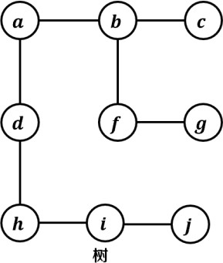
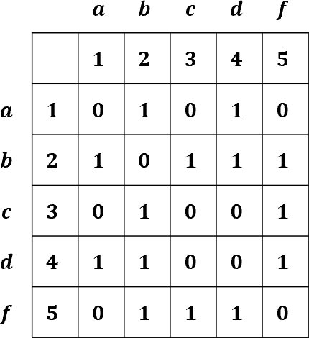
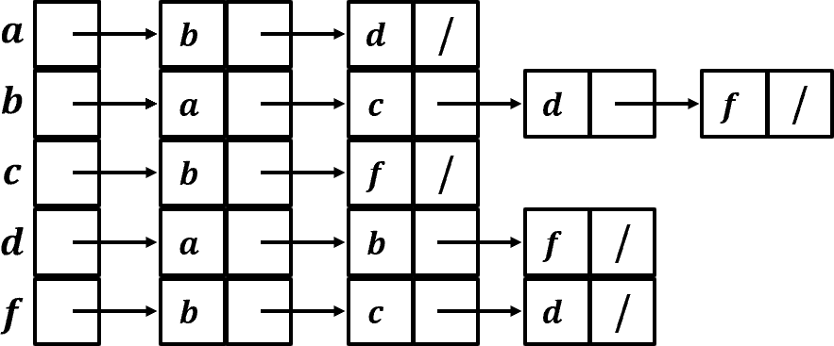
小结
图的概念
图的定义、相邻与关联
顶点的度与图的度、握手定理
路径与环路
连通、连通分量
子图、生成子图、树
图的表示
邻接链表与邻接矩阵

